Slide 1
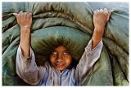
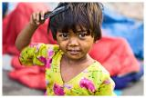
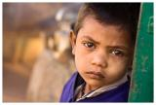
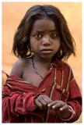
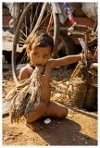
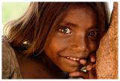
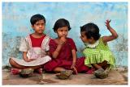
KANAK-KANAK
JALANAN
Disediakan Oleh:-
FARIZAN BT CHE MUSA
KALAI THANGAVELU

Slide 2
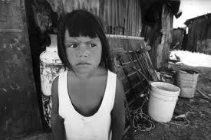
SIAPAKAH DIA?????

Slide 3
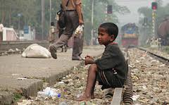
APAKAH YANG DILAKUKAN OLEH KANAK-KANAK INI???

Slide 4
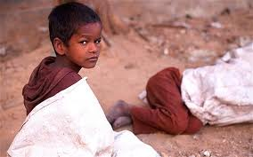
MENGAPAKAH?????

Slide 5
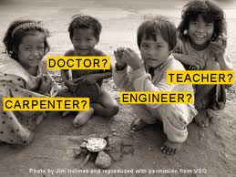
APAKAH YANG DAPAT KAMU PERHATIKAN???

Slide 6
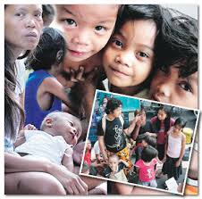
VIDEO…..
Plight Of Street Children.FLV

Slide 7
DEFINISI KANAK-KANAK JALANAN
Children on street
  Kanak-kanak yang mempunyai keluarga yang menjaga mereka. Kanak-kanak ini mengemis atau berkerja di jalanan tetapi tidur di “mana-mana” rumah.
  Kanak-kanak jalanan yang hidup di jalanan / tidak mempunyai keluarga.
                GOSSLING & RAKAN dlm RISALHAH (2011)

Slide 8
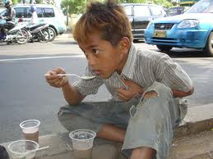
KATEGORI KANAK-KANAK
Kanak-kanak jalanan di bandar
Kanak-kanak jalanan di atas jalan raya
Kanak-kanak jalanan di tepi jalan raya
              RITCHER & TSOSESI (1988)

Slide 9
Kanak-kanak bandar
  Kanak-kanak terbuang
  Kanak-kanak pelarian
  Kanak-kanak kawasan kotor
Kanak-kanak jalanan di atas jalan raya
  Kanak-kanak yang berkerja di jalan raya atas dasar kemiskinan keluarga, pulang ke rumah pada waktu senja.
Kanak-kanak jalanan di tepi jalan raya
  kanak-kanak yang tinggal & berkerja di jalan raya untuk mendapatkan makanan dan pelindungan.
        RITCHER, dlm RISALHAH & RAKAN (2011)

Slide 10
United Nation Children Fund (UNICEF)
  Kanak-kanak yang tinggal dan mendapatkan perlindungan di jalanan
  Kanak-kanak yang tidak berhubung dengan keluarga dan tinggal sementara di jalanan / dari satu rumah ke satu rumah
  Kanak-kanak yang masih berhubung dengan keluarga tetapi disebabkan masalah kemiskinan, penderaan fizikal dan seksual tinggal di jalanan pada waktu siang dan beberapa malam di jalanan
  Anak-anak yang tinggal di tempat jagaan yang berasal dari keluarga yang tidak berumah atau berisiko untuk tinggal di rumah.
                E.M.SALEM & ABD EL-LATIF (2002)

Slide 11
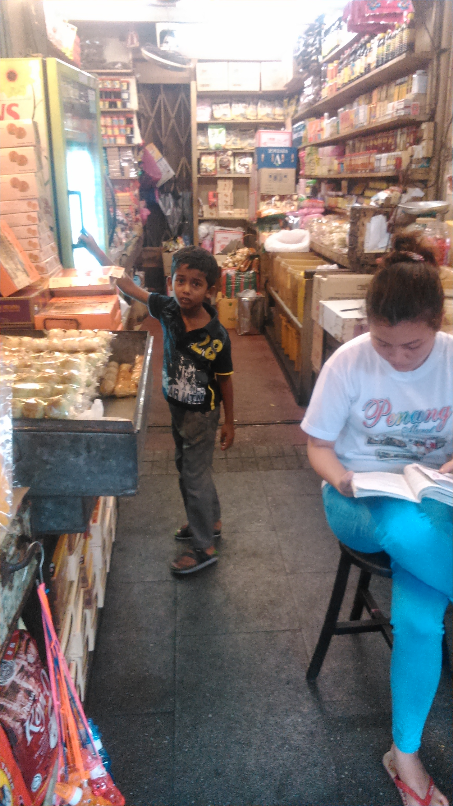
ISU KAJIAN
Siva
11 tahun
Melarikan diri dari pusat jagaan (sekolah)
Hasil temubual interview.mp4

Slide 12
CIRI-CIRI
5-18 tahun
Berada ditempat umum seperti jalanan, pasar, tempat-tempat hiburan
Penampilan –tidak terurus
Berpendidikan rendah / tidak bersekolah
Keluarga miskin – tiada kerja tetap
Kehilangan kasih sayang / kurang perhatian keluarga
Tidak mempunyai adab

Slide 13
PUNCA
Kemiskinan hidup
Keruntuhan sistem kekeluargaan
Anak yatim
Ditinggalkan sejak kecil
Dihalau dari rumah
Kehilangan tempat bergantung dan rumah disebabkan migrasi

Slide 14
Punca dan Penyebab Fenomena Kanak Jalanan
Punca dan Penyebab
Bil |  | Peratus
1. | Membantu kerja-kerja kedua ibubapa | 49.9
2. | Mendapatkan wang saku sekolah | 14.8
3. | Tidak dapat meneruskan persekolahan | 11.4
4. | Tersisih daripada keluarga | 5.1
5. | Keciciran dan tiada tempat untuk bekerja | 4.9
6. | Mencari pengalaman baru | 2.6
7. | Inginkan kebebasan | 2.6
8. | Alasan-alasan lain: Dipaksa keluarga Tertekan dengan sikap ibu bapa Mencari kawan-kawan | 8.7
Hasil tinjauan yang dilaksanakan oleh Depsos RI (Departemen Sosial
Republik Indonesia) dan ADB (Asian Development Bank) tahun 1999

Slide 15
MASALAH
Kemiskinan
Mencari pendapatan untuk mendapatkan keperluan asas
Kesihatan
pengambilan makanan yang tidak teratur /tak bernutrisi
Penderaan fizikal & sekual
Pendidikan
Taraf hidup yang rendah – kemiskinan
Tidak mempunyai sijil lahir
Emosi – sosial
Keadaan pesekitaran (ibubapa/rumah)
Bertindak ganas, terjebak dalam kegiatan tidak bermoral (penagih/pelacur)
Pandangan Masyarakat

Slide 16
JENIS-JENIS PEKERJAAN
Berniaga di pasar, kedai atau gerai
Mencuci kereta
Mengemis
Mengutip kotak-kotak, tin-tin dan kertas untuk dijual
Terlibat dengan sindiket penjualan dadah
Pelacuran kanak-kanak

Slide 17
Child Rights Coalition (CRC) Malaysia terdiri daripada organisasi-organisasi bukan kerajaan yang bekerja untuk menghormati dan menegakkan hak kanak-kanak di Malaysia.

Slide 18
DASAR KANAK-KANAK NEGARA
satu dasar mengenai hak kelangsungan hidup, perlindungan, perkembangan dan penyertaan kanak-kanak agar dapat menikmati peluang dan ruang untuk mencapai perkembangan holistik dalam persekitaran yang kondusif.
  Matlamat
    Untuk melahirkan individu yang sihat, cergas, berilmu, inovatif, kreatif, berjati diri, berdaya saing, progresif dan mempunyai nilai-nilai murni.

Slide 19
OBJEKTIF
Setiap kanak-kanak mempunyai hak untuk hidup dengan diberi jagaan, pemeliharaan, kasih sayang, perkhidmatan kesihatan, sokongan dan bantuan sosial;
Setiap kanak-kanak termasuk kanak-kanak kurang upaya mempunyai hak untuk dilindungi daripada sebarang bentuk pengabaian, penderaan, keganasan dan eksploitasi; dan seterusnya diberi habilitasi, rehabilitasi dan diintegrasi ke dalam keluarga dan masyarakat;
Setiap kanak-kanak mempunyai hak untuk perkembangan holistik dari segi fizikal, kognitif, bahasa, sosio-emosi, sahsiah dan kerohanian;

Slide 20
Setiap kanak-kanak mempunyai hak untuk bersuara, menyertai (turut serta) dan melibatkan diri mengikut tahap keupayaan dalam perkara-perkara yang berkaitan dengan kepentingan terbaik dan kesejahteraan mereka;
Kanak-kanak, ibu bapa, penjaga, komuniti dan masyarakat sedar akan hak kanak-kanak untuk kelangsungan hidup, perlindungan, perkembangan dan penyertaan; dan
Penyelidikan dan pembangunan mengenai kelangsungan hidup, perlindungan, perkembangan dan penyertaan kanak-kanak dilaksanakan dari semasa ke semasa

Slide 21
STRATEGI
Kelangsungan hidup
Perlindungan
Perkembangan
Penyertaan
Advokasi
Penyelidikan & Pembangunan

Slide 22
DASAR PERLINDUNGAN
KANAK-KANAK
Satu dasar yang mengandungi pernyataan mengenai prinsip perlindungan kanak-kanak selaras dengan Konvensyen Mengenai Hak Kanak-kanak (CRC) dan Akta Kanak-Kanak 2001. Dasar ini memberi tumpuan kepada aspek advokasi, pencegahan, khidmat sokongan dan penyelidikan dan pembangunan bagi melindungi kanak-kanak.
  MATLAMAT
    bertujuan untuk memastikan setiap kanak-kanak mendapat perlindungan daripada pengabaian, penderaan, keganasan dan eksploitasi. Dasar ini juga menjadi pemangkin kepada kesedaran dan komitmen semua pihak, termasuk setiap anggota masyarakat dalam melindungi kanak-kanak.

Slide 23
OBJEKTIF
meningkatkan kesedaran dan komitmen pelbagai pihak terhadap usaha melindungi kanak-kanak sebagai tanggungjawab bersama;
mewujudkan persekitaran yang selamat dan mesra kanak-kanak;
menggalakkan organisasi yang berhubung secara langsung dan tidak langsung dengan kanak-kanak mewujudkan dasar perlindungan kanak-kanak organisasi masing-masing

Slide 24
melindungi setiap kanak-kanak daripada sebarang bentuk pengabaian, penderaan, keganasan dan eksploitasi;
menetapkan hanya individu yang bersesuaian sahaja boleh berurusan secara langsung dengan kanak-kanak;
meningkatkan khidmat sokongan bagi menangani pengabaian, penderaan, keganasan dan eksploitasi terhadap kanak-kanak; dan
meningkatkan penyelidikan dan pembangunan bagi menambah baik perlindungan terhadap kanak-kanak

Slide 25
STRATEGI
Advokasi
  Menerap dan memupuk kesedaran tentang pentingnya tanggungjawab melindungi kanak-kanak kepada semua lapisan masyarakat termasuk mewujudkan perkongsian pintar (smart partnership) dengan pihak media dan pertubuhan bukan kerajaan (NGO) termasuk sektor swasta dan organisasi masyarakat.
Pencegahan
  Mewujudkan mekanisme amaran awal dan mengukuhkan mekanisme perlindungan kanak-kanak di peringkat nasional dan antarabangsa.
Khidmat sokongan
  Memperluas dan meningkatkan perkhidmatan kaunseling kepada mangsa, keluarga, pesalah dewasa, pesalah kanak-kanak dan komuniti setempat.
Penyeidikan & pembangunan
  Menggalakkan penyelidikan dan pembangunan mengenai perlindungan kanak-kanak serta menyebar luas hasil penyelidikan untuk tindakan penambahbaikan.

Slide 26
KONVENSYEN HAK
KANAK-KANAK
Menekankan bahawa kanak-kanak mempunyai hak:-
  Untuk hidup, membesar dengan sihat, menikmati taraf hidup dan pemeliharaan yang sempurna serta belaian kasih sayang dalam suasana kekeluargaan.
  Untuk mendapat identiti sebagai individu dan warganegara.
  Untuk mendapat perlindungan dari kesukaran atau rintangan dalam hidup semasa dalam kecemasan, peperangan, dalam pelarian, dalam keadaan tidak berupaya dan dari exploitasi atau jenayah

Slide 27
Mengambil kira aspek-aspek;-
  Kerjasama antarabangsa dalam usaha memberi perlindungan kepada kanak-kanak.
  Peranan dan tanggungjawab keluarga dan negara dalam memberi perlindungan dan menjaga kepentingan kanak-kanak.
  Memberi tekanan kepada hak kanak-kanak membesar mengikut budaya, kepercayaan atau agama, keluarganya.
  Memberi perlindungan kepada kanak-kanak sebatang kara yang memerlukan keluarga ganti / pelihara.
  Memberi hak taraf kewarganegaraan kepada semua kanak-kanak

Slide 28
Hak kanak-kanak di Malaysia telah berkembang dengan ketara sejak Malaysia bersetuju mengikuti CRC pada tahun 1995 dan memperkenalkan Akta Kanak-kanak pada tahun 2001

Slide 29
“Ukuran sebenar sesebuah negara adalah bagaimana ia menjaga kanak-kanaknya — kesihatan, keselamatan, dan keselamatan asas mereka, pendidikan dan sosialisasi mereka, dan cara mereka rasa disayangi, dihargai, dan disertakan ke dalam keluarga dan masyarakat dimana mereka dilahirkan”
- UNICEF, Kad Laporan Innocenti 7, 2007

Slide 30
AKTA-AKTA BERKAITAN…
Akta Kanak-kanak 2001
Kanun Acara Jenayah (Sek 173A, 293 & 294)
Akta Pendaftaran Pengangkatan 1952
Akta Pengangkatan 1952
Akta Keganasan Rumahtangga 1994
Akta TASKA (Pindaan) 2007
Akta Pusat Jagaan (Pindaan) 2007
Akta Anti Pemerdagangan Orang 2007

Slide 31
PERATURAN YANG BERKAITAN..
Akta Kanak-kanak 2001 - Peraturan-peraturan Kanak-kanak (Tempat Selamat) 2007
Akta Mahkamah Juvana 1947 - Peraturan-peraturan Asrama Akhlak 1982
Akta Perlindungan Wanita dan Gadis 1973 - Kaedah-kaedah Perlindungan Wanita dan Gadis (Tempat Perlindungan) 1982

Slide 32
Akta Perlindungan Kanak-kanak 1991 - Peraturan-peraturan Pasukan Perlindungan Kanak-kanak (Prosedur & Amalan) 1995
Peraturan-peraturan Jawatankuasa Kebajikan Juvana (Perlindungan dan Kewajipan 1976)
Akta Taman Asuhan Kanak-kanak 1984 - Peraturan-peraturan Taman Asuhan Kanak-kanak Komuniti 2007

Slide 33
PERKHIDMATAN YANG DISEDIAKAN OLEH KERAJAAN
1.Perlindungan
  a. Perkhidmatan Institusi
    >> Rumah Kanak-Kanak
    >> Rumah Tunas Harapan
    >> Pusat Perlindungan Khas (Kanak-Kanak)
    >> Rumah Perlindungan Ehsan (Kanak-Kanak Jalanan) Kota Kinabalu
  b. Perkhidmatan Luar
    >> Anak Pelihara
    >> Pasukan Perlindungan Kanak-kanak (PPKK) dan Pusat Aktiviti Kanak-kanak (PAKK)
    >> Program Khidmat Saksi

Slide 34
2. Pemulihan
  a. Perkhidmatan Institusi
    >> Sekolah Tunas Bakti
    >> Taman Seri Puteri
    >> Asrama Akhlak
  b. Perkhidmatan Luar
    >> Jawatankuasa Kebajikan Kanak-kanak
    >> Kanak-kanak tidak terkawal
3. Pembangunan
  >> Kejohanan Sukan Institusi Kanak-kanak
  >> Pertandingan Pancaragam Institusi Kanak-kanak
  >> Latihan Kemahiran Vokasional
  >> Pendidikan Kanak-kanak
  >> Pembangunan Modal Insan
  >> TASKA Komuniti

Slide 35
JABATAN PEMBANGUNAN WANITA & MASYARAKAT
Mewajibkan semua institusi di bawa JKM dan pertubuhan bukan kerajaan mewujudkan dasar perlindungan kanak-kanka masing-masing berpandukan template yang telah dibangunkan
Mewujudkan child helpline bagi membolehkan kanak-kanak dan orang ramai membuat laporan secara teru kepada pelindung atau pihak berkuasa keselamatan mengenai sebarang bentuk penderaan, pengabaian, keganasan dan eksploitasi terhadap kanak-kanak
                Laman web rasmi JPWM

Slide 36
YAYASAN KEBAJIKAN NEGARA (YKN)
Projek Anjung Singgah YKN dilaksanakan dengan sokongan pihak kerajaan dalam usaha membantu golongan gelandangan bagi memberi ruang dan peluang kepada mereka untuk hidup berdikari. Anjung Singgah YKN menyediakan kemudahan tempat tinggal sementara, makan minum dan sebagai pusat intervensi bagi mempersiap sediakan mereka menempuhi cabaran hidup agar tidak terpinggir daripada arus pembangunan negara
Anjung Singgah kini beroperasi di Bangunan Ehsan, Jalan Hang Lekiu, Kuala Lumpur dan di Sarawak
            Sumber: Laman web rasmi YKN

Slide 37
Pasukan Perlindungan Kanak-Kanak (PPKK) dan Pusat Aktiviti Kanak-kanak (PAKK)
Tempat perlindungan :
  Menyediakan pelbagai aktiviti yang sesuai dengan peringkat umur kanak-kanak.
Pusat advokasi :
  Mengadakan ceramah / kursus pendek kepada masyarakat, ibu bapa dan kanak-kanak.
Pusat sumber :
  Menyediakan bahan bacaan / rujukan untuk kanak-kanak.

Slide 38
Pusat Pembelajaran :
  Kelas bimbingan / komputer / kelas keagamaan / kelas lukisan / kelas drama / pidato / deklamasi sajak.
Pusat Intervensi Krisis :
  Menyediakan sesi kaunseling.
Pusat Sosial / Sukan / Rekreasi :
  Sukan / riadah / program kebudayaan / kesenian dan sebagainya
                Laman web rasmi JKM

Slide 39
KES-KES KANAK-KANAK JALANAN YANG TELAH DISELAMATKAN
Johor Bahru- remaja 13 tahun diselamatkan oleh JKM apabila nyaris dijadikan pelacur oleh ibunya yang menghidap HIV+
Seramai 23 kanak-kanak jalanan disekitar Johor Bahru ini berjaya diselamatkan dalam tempoh dua tahun di mana 11 kes pada 2011, manakala 12 lagi pada 2010
Seramai 50 kanak-kanak jalanan diselamatkan di sekitar Chow Kit sejak tahun 2006 ; kini berjumlah 1500 orang.

Slide 40
BANTUAN KERAJAAN
Sebanyak RM250,000 diperuntukkan oleh kerajaan kepada Jabatan Perkhidmatan Am Sabah untuk menyediakan kemudahan mesra kanak-kanak di Rumah Perlindungan Ehsan di Pusat Tahanan Sementara Menggatal, Sabah pada tahun 2012
Ketua Pengarah Jabatan Pendaftaran Negara, menyatakan daripada 50 orang kanak-kanak jalanan yang dikenal pasti, 19 sijil kelahirna telahpun dikeluarkan, sementara selebihnya sedang menunggu urusan dokumentasi

Slide 41
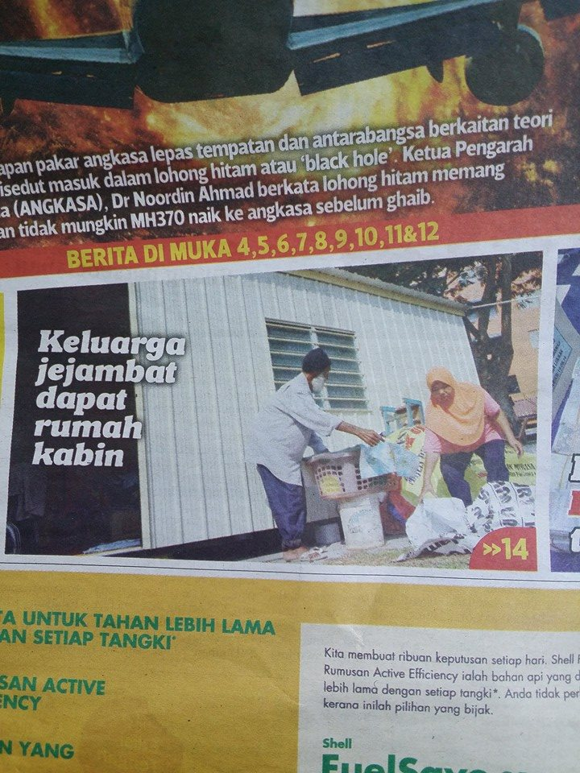

Slide 42
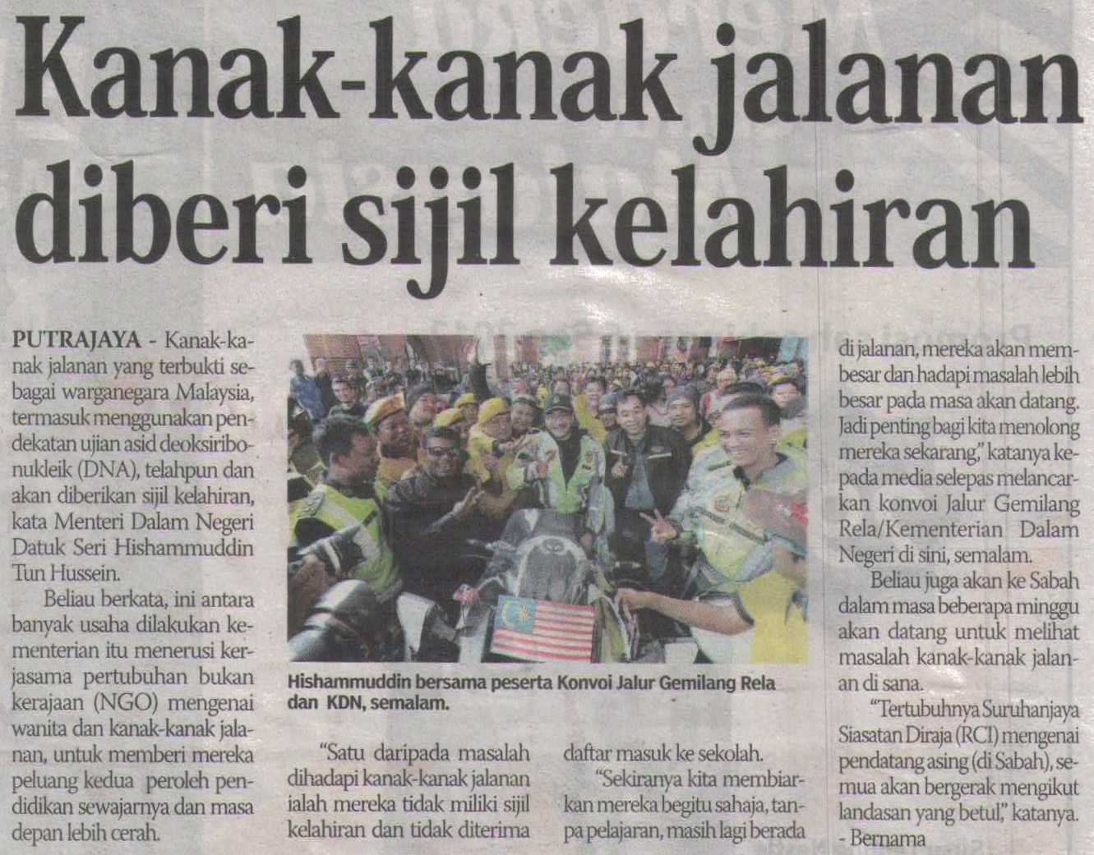

Slide 43
CABARAN DLM PEND….
MURID :-
  Mengalami masalah emosi :- tahap kemurungan dan keresahan tinggi, - perasaan malu
  Tiada motivasi dalaman :- minat belajar
  Tidak mempunyai tempat tinggal yang tetap.- selalu bertukar sekolah
  Sikap negatif- hiperaktif, suka poteng sekolah,
  Nutrisi pemakanan
  Keadaan tempat tinggal yang bising – mendorong masalah kognitif- konsentrasi belajar

Slide 44
GURU:-
  Murid selalu bertukar sekolah kerana tiada tempat tinggal yang tetap.
  Tidak dapat mengikuti rekod kesihatan murid jika murid selalu bertukar sekolah
  Tidak dapat membekalkan kenderaan ke sekolah.

Slide 45
Terdapat tiga pendekatan yang dapat digunakan bagi menangani masalah kanak jalanan yang melepak dan berpeleseran di tengah-tengah kesibukan bandar, iaitu: pendekatan berpusatkan jalanan (street based), pendekatan berpusatkan rumah asuhan (centre based), dan pendekatan berpusatkan masyarakat (community based) (Silva, 1996).

Slide 46
CONTOH PUSAT AKTIVITI KANAK-KANAK YANG MEMBANTU KANAK-KANAK JALANAN
Sekolah Bimbingan Jalinan
Kasih – Bhg Pengurusan
Sekolah Rendah
Rumah Nur Salam
Chow Kit, Kuala Lumpur

Slide 47
Objektif Sekolah Bimbingan Jalinan Kasih.
1. Provide homeless & abandoned street children access to basic education
2. Provide homeless & abandoned street children with platforms for work opportunities
3. Provide homeless and abandoned street children with skills and knowledge to be independent
4. Ensure no child is left behind

Slide 48
Terima kasih

